Slide 1
Пиши правильно

Slide 2
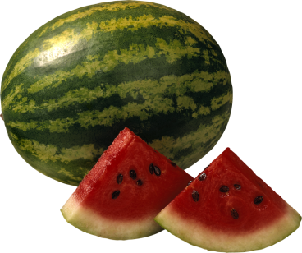

Slide 5
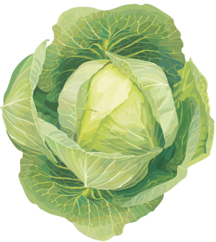

Slide 12
http://propowerpoint.ru/shkolnaya-doska-shablon-powerpoint/-шаблон
http://www.lenagold.ru/-клипарт

